Slide 1
TIẾNG VIỆT 2
Tập 1
Tuần 1
Chia sẻ và đọc:
Làm việc thật là vui

Slide 2

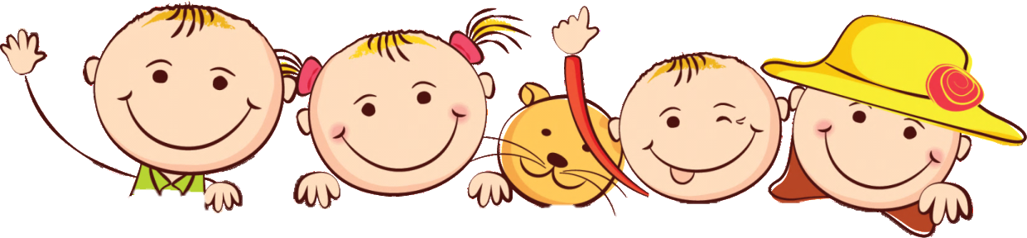

Khởi động

Slide 3


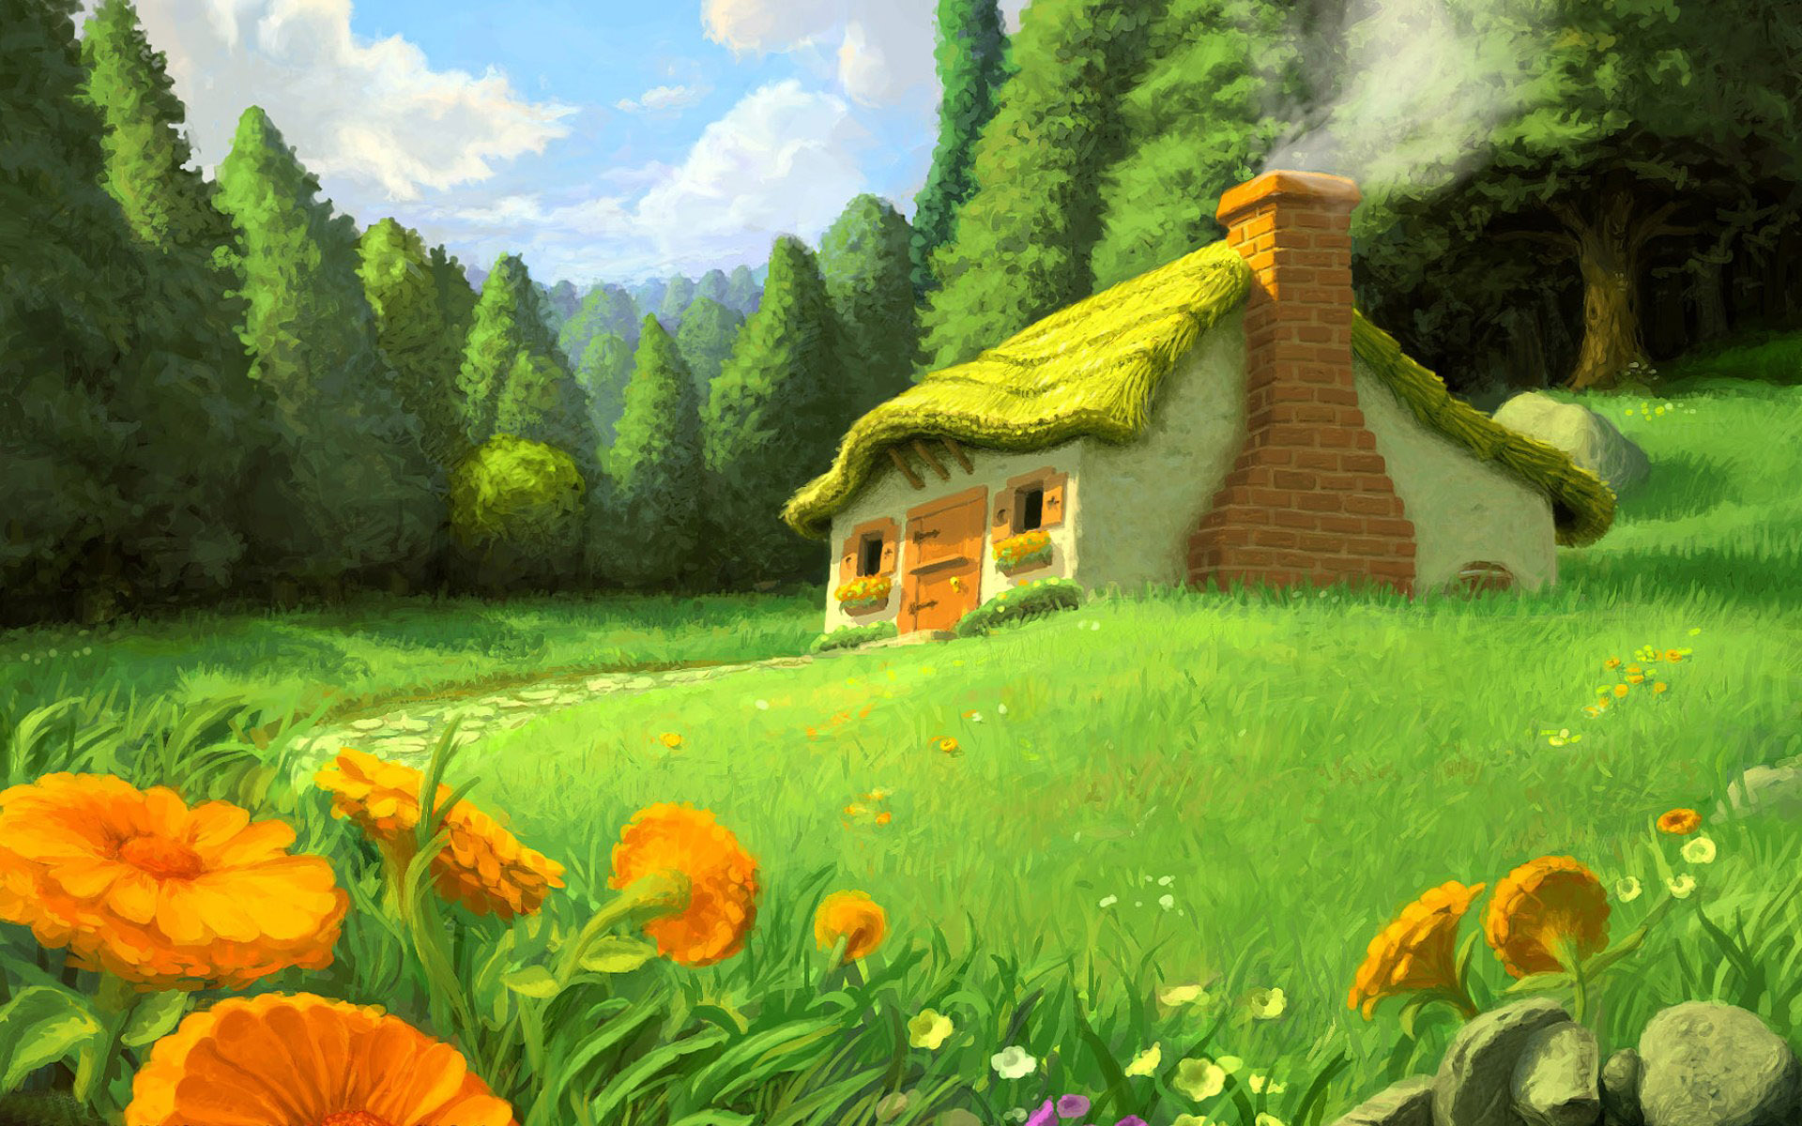
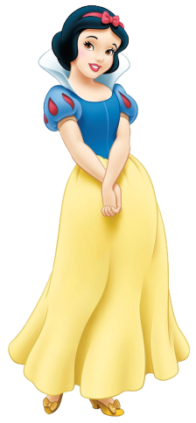
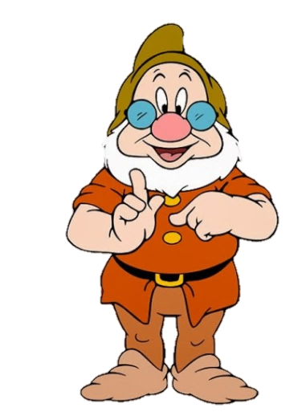
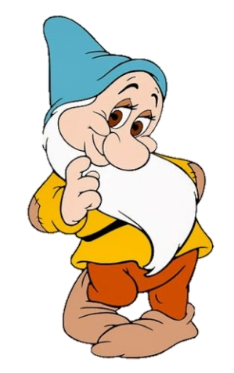
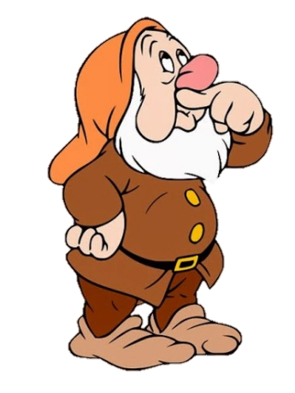


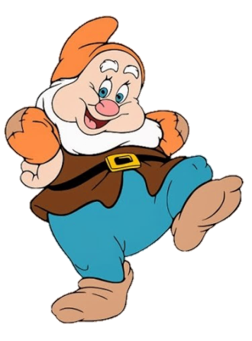
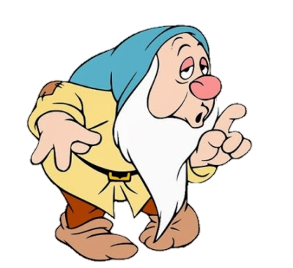

CHƠI TRỐN TÌM
CÙNG BẠCH TUYẾT VÀ 7 CHÚ LÙN

Slide 4
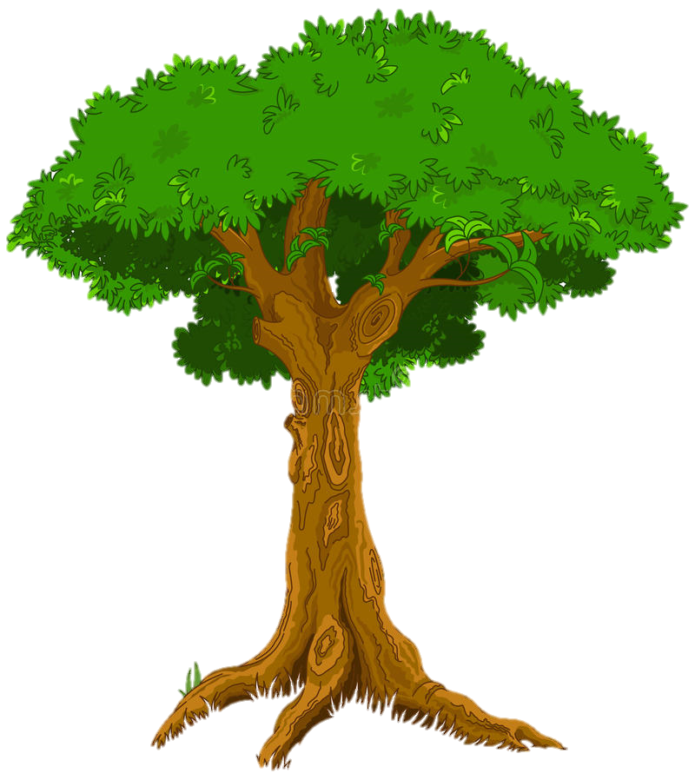

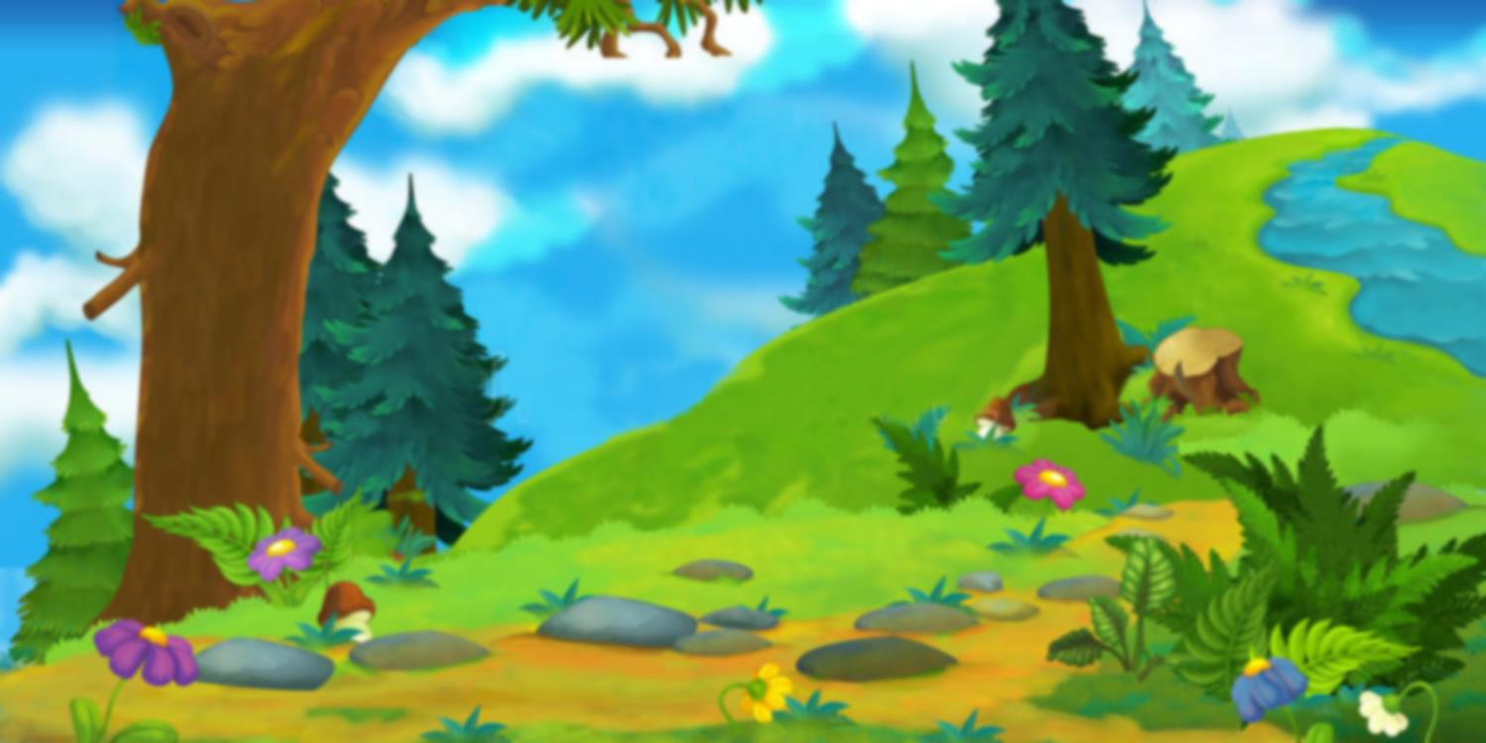


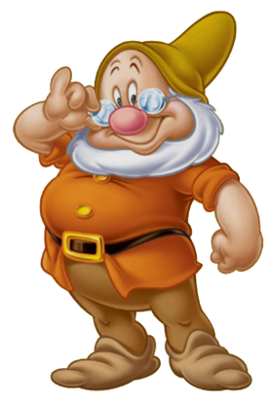

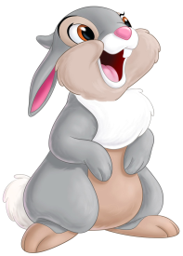

Cầu gì chỉ mọc sau mưa
Lung linh bảy sắc bắc vừa tới mây?
A. Cầu mây
B. Cầu lông
C. Cầu mưa
D. Cầu vồng
ĐÚNG RỒI

Slide 5

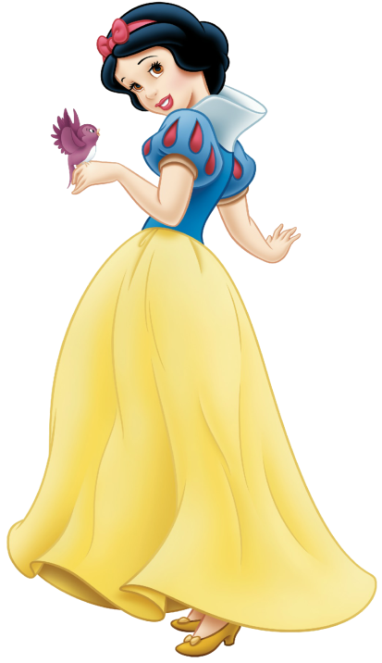

Cái gì nằm ở trong nhà, Nhìn lên mặt nó biết ngay giờ nào - Là cái gì?
A. Cái quạt
B. Đồng hồ
C. Tivi
D. Tủ lạnh
ĐÚNG RỒI

Slide 6
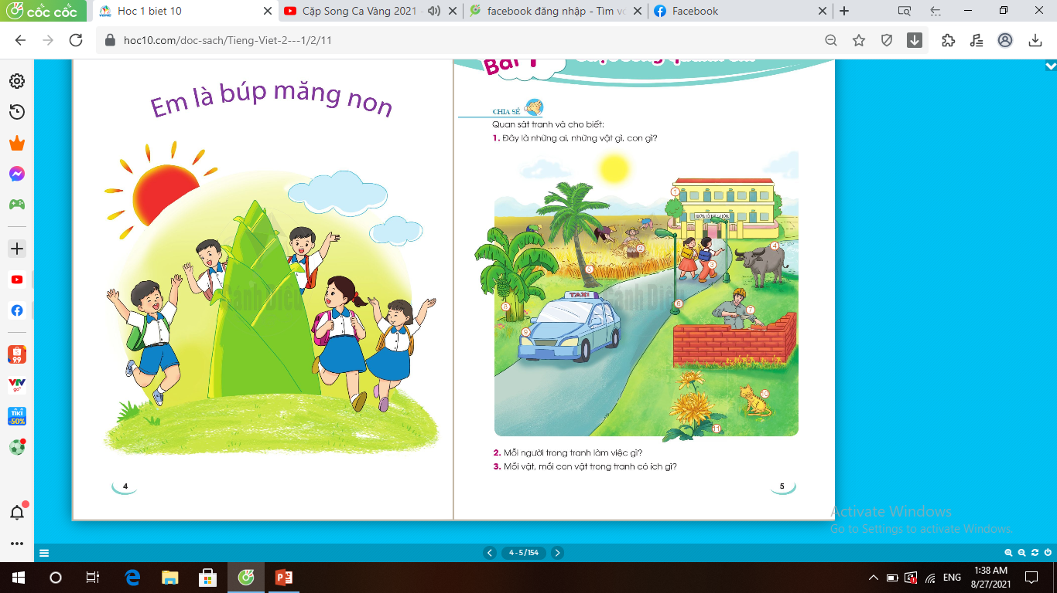

Slide 7
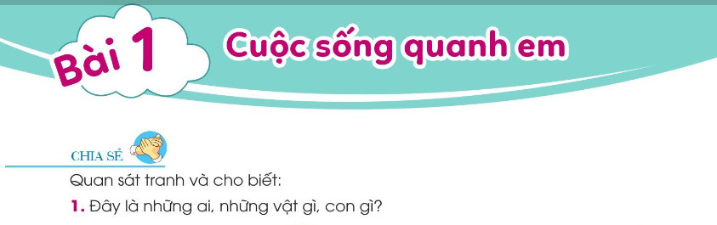
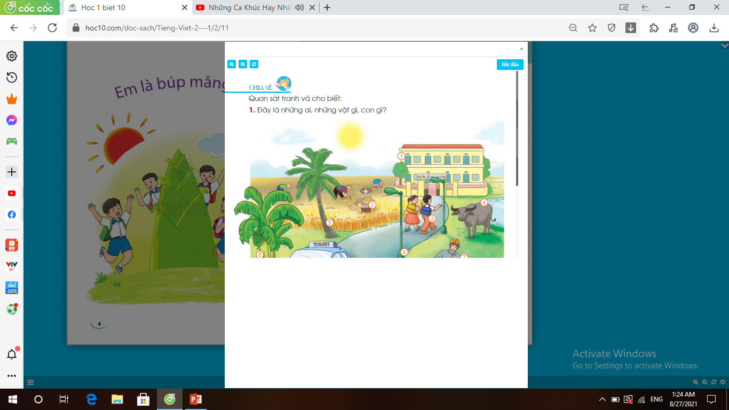
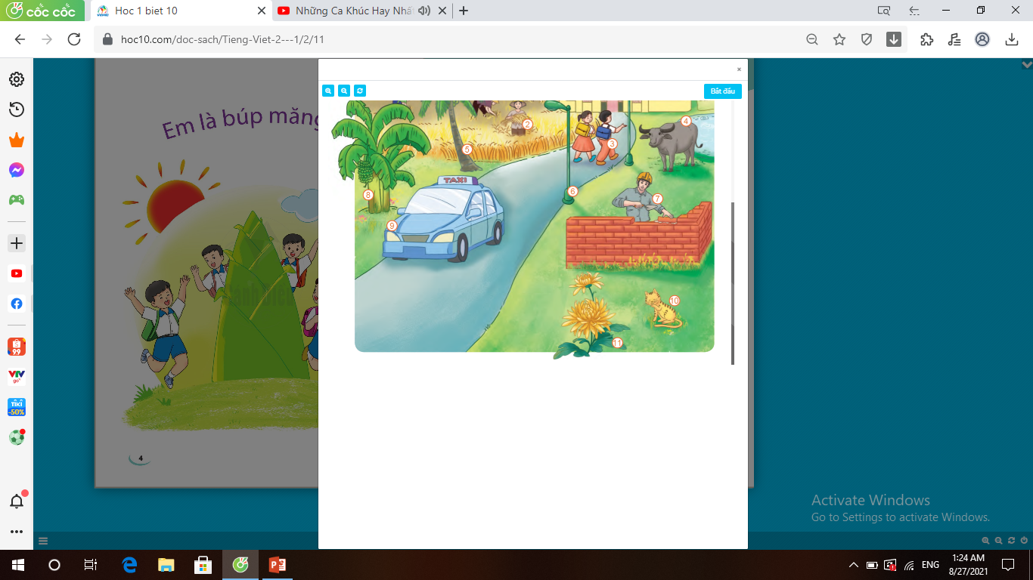

Slide 8
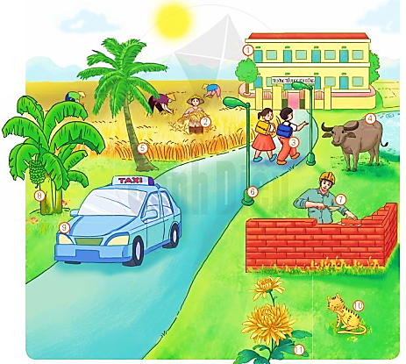

Quan sát bức tranh và cho biết:
Đây là những ai, những vật gì, con gì ?
Mỗi người trong bức tranh làm gì?
Mỗi vật, mỗi con vật trong tranh có ích gì?

Slide 9
1
Trường tiểu học
Nông dân
Con trâu
Cây dừa
4
2
5
3
Học sinh
Cây chuối
8
6
7
9
Thợ xây
Xe taxi
Con mèo
Đèn đường
10
11
Bông hoa
Notes:
Thầy cô bấm vào từng ô số để hiện ra từng khung tương ứng
Thây cô hỏi hs và trả lời từng câu tương ứng
Mỗi người trong bức tranh làm gì?
Mỗi vật, mỗi con vật trong tranh có ích gì?

Slide 10

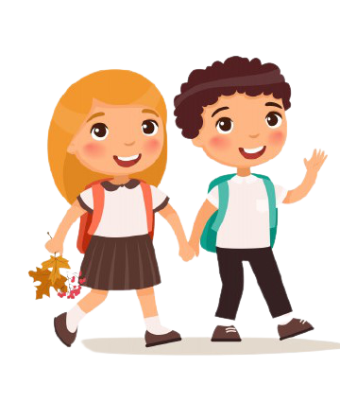
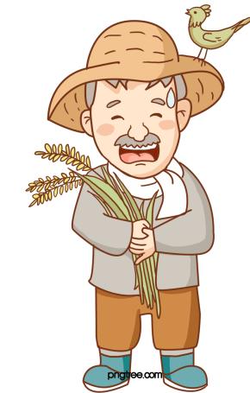
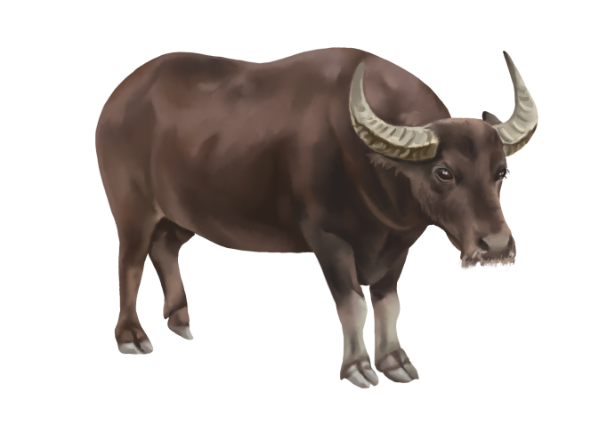
là nơi để học sinh các lớp (từ lớp 1 đến lớp 5) đến học tập, vui chơi dưới sự dẫn dắt của các thầy cô giáo.
1. Trường tiểu học:
2. Nông dân:
gặt lúa chín.
3. Học sinh:
đến trường đi học.
4. Con trâu:
là con vật được nuôi để cày bừa, làm thức ăn cho con người.

Slide 11

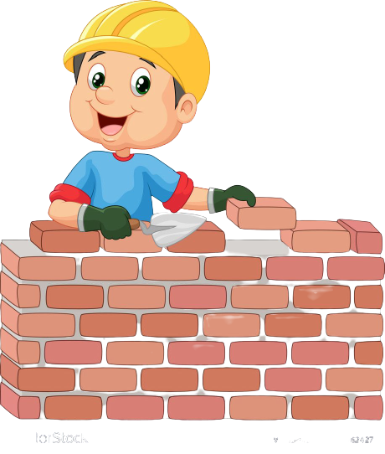


5. Cây dừa:
là cây ăn quả, làm đẹp môi trường sống.
6. Đèn đường:
là vật dụng dùng để chiếu sáng cho các phương tiện giao thông đi trên đường.
7. Thợ xây:
xây những bức tường bao.
8. Cây chuối:
là cây ăn quả, làm đẹp môi trường sống.

Slide 12

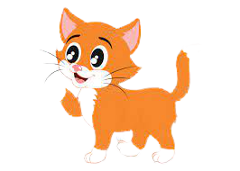
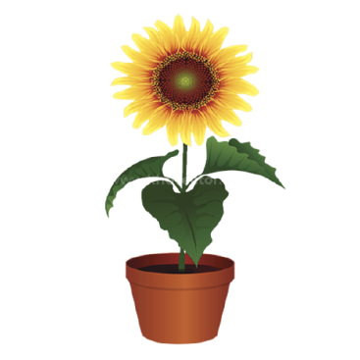
9. Xe taxi:
là phương tiện dùng để chở hành khách tơi nơi mà họ muốn đến.
10. Con mèo:
là con vật được nuôi để bắt chuột, làm cảnh.
11. Bông hoa:
là vật trang trí, làm đẹp môi trường sống

Slide 13

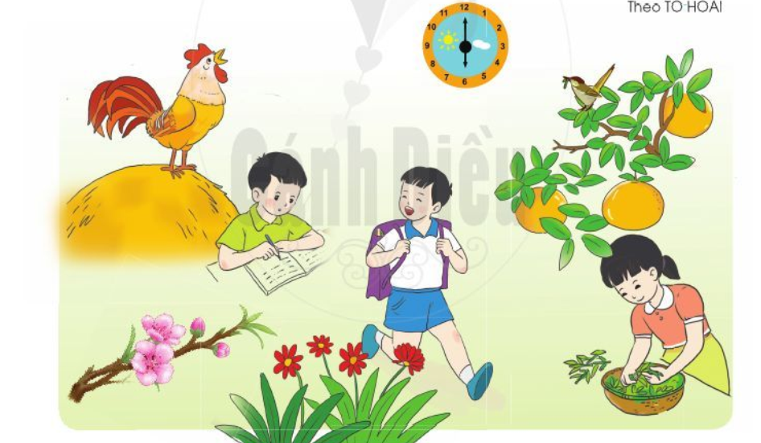
Làm việc thật là vui

Slide 14

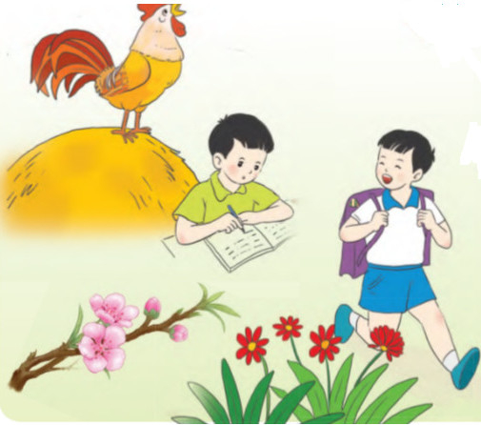
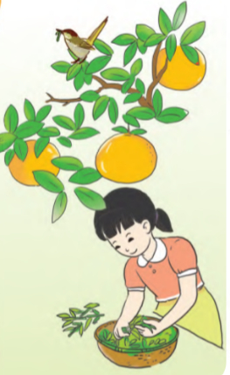
Làm việc thật là vui
1. Quanh ta, mọi vật, mọi người đều làm việc.
Cái đồng hồ tích tắc, tích tắc báo phút, báo giờ.
Con gà trống gáy vang ò … ó … o…, báo cho mọi người biết trời sắp sáng, mau mau thức dậy.
Con tu hú kêu tu hú, tu hú. Thế là sắp đến mùa vải chín.
Chim bắt sâu, bảo vệ mùa màng.
Cành đào nở hoa cho sắc xuân thêm rực rỡ, ngày xuân thêm tưng bừng.
2. Như mọi vật, mọi người, bé cũng làm việc. Bé làm bài, bé đi học, bé quét nhà, nhặt rau, chơi với em đỡ mẹ. Bé luôn luôn bận rộn mà lúc nào cũng vui.
Theo TÔ HOÀI
Notes:
Thầy cô click vào hình loa để đọc bài

Slide 15

Làm việc thật là vui
1. Quanh ta, mọi vật, mọi người đều làm việc.
Cái đồng hồ tích tắc, tích tắc báo phút, báo giờ.
Con gà trống gáy vang ò … ó … o…, báo cho mọi người biết trời sắp sáng, mau mau thức dậy.
Con tu hú kêu tu hú, tu hú. Thế là sắp đến mùa vải chín.
Chim bắt sâu, bảo vệ mùa màng.
Cành đào nở hoa cho sắc xuân thêm rực rỡ, ngày xuân thêm tưng bừng.
2. Như mọi vật, mọi người, bé cũng làm việc. Bé làm bài, bé đi học, bé quét nhà, nhặt rau, chơi với em đỡ mẹ. Bé luôn luôn bận rộn mà lúc nào cũng vui.
Theo TÔ HOÀI
tích tắc
nở hoa
sắc xuân
rực rỡ
quét nhà
đỡ mẹ
bận rộn
Notes:
Thầy cô click vào hình loa để đọc bài

Slide 16
Làm việc thật là vui
1. Quanh ta, mọi vật, mọi người đều làm việc.
Cái đồng hồ tích tắc, tích tắc báo phút, báo giờ.
Con gà trống gáy vang ò … ó … o…, báo cho mọi người biết trời sắp sáng, mau mau thức dậy.
Con tu hú kêu tu hú, tu hú. Thế là sắp đến mùa vải chín.
Chim bắt sâu, bảo vệ mùa màng.
Cành đào nở hoa cho sắc xuân thêm rực rỡ, ngày xuân thêm tưng bừng.
2. Như mọi vật, mọi người, bé cũng làm việc. Bé làm bài, bé đi học, bé quét nhà, nhặt rau, chơi với em đỡ mẹ. Bé luôn luôn bận rộn mà lúc nào cũng vui.
Theo TÔ HOÀI
Đọc nối tiếp câu
Notes:
Bài chia thành 2 đoạn

Slide 17
Làm việc thật là vui
1. Quanh ta, mọi vật, mọi người đều làm việc.
Cái đồng hồ tích tắc, tích tắc báo phút, báo giờ.
Con gà trống gáy vang ò … ó … o…, báo cho mọi người biết trời sắp sáng, mau mau thức dậy.
Con tu hú kêu tu hú, tu hú. Thế là sắp đến mùa vải chín.
Chim bắt sâu, bảo vệ mùa màng.
Cành đào nở hoa cho sắc xuân thêm rực rỡ, ngày xuân thêm tưng bừng.
2. Như mọi vật, mọi người, bé cũng làm việc. Bé làm bài, bé đi học, bé quét nhà, nhặt rau, chơi với em đỡ mẹ. Bé luôn luôn bận rộn mà lúc nào cũng vui.
Theo TÔ HOÀI
1
2
Luyện đọc đoạn
Notes:
Bài chia thành 2 đoạn

Slide 18
Làm việc thật là vui
:
1. Quanh ta, mọi vật, mọi người đều làm việc.
Cái đồng hồ tích tắc, tích tắc báo phút, báo giờ.
Con gà trống gáy vang ò … ó … o…, báo cho mọi người biết trời sắp sáng, mau mau thức dậy.
Con tu hú kêu tu hú, tu hú. Thế là sắp đến mùa vải chín.
Chim bắt sâu, bảo vệ mùa màng.
Cành đào nở hoa cho sắc xuân thêm rực rỡ, ngày xuân thêm tưng bừng.
2. Như mọi vật, mọi người, bé cũng làm việc. Bé làm bài, bé đi học, bé quét nhà, nhặt rau, chơi với em đỡ mẹ. Bé luôn luôn bận rộn mà lúc nào cũng vui.
Theo TÔ HOÀI
- Sắc xuân: cảnh vật, màu sắc của mùa xuân
- Rực rỡ: tươi sáng, nổi bật lên
sắc xuân
rực rỡ
- Tưng bừng: vui, lôi cuốn nhiều người
tưng bừng
- Đỡ: giúp
đỡ
Notes:
Chú thích & giải nghĩa

Slide 19
Làm việc thật là vui
1. Quanh ta, mọi vật, mọi người đều làm việc.
Cái đồng hồ tích tắc, tích tắc báo phút, báo giờ.
Con gà trống gáy vang ò … ó … o…, báo cho mọi người biết trời sắp sáng, mau mau thức dậy.
Con tu hú kêu tu hú, tu hú. Thế là sắp đến mùa vải chín.
Chim bắt sâu, bảo vệ mùa màng.
Cành đào nở hoa cho sắc xuân thêm rực rỡ, ngày xuân thêm tưng bừng.
2. Như mọi vật, mọi người, bé cũng làm việc. Bé làm bài, bé đi học, bé quét nhà, nhặt rau, chơi với em đỡ mẹ. Bé luôn luôn bận rộn mà lúc nào cũng vui.
Theo TÔ HOÀI
Đọc toàn bài
Đọc toàn bài
Notes:
Thầy cô click vào hình loa để đọc bài

Slide 20
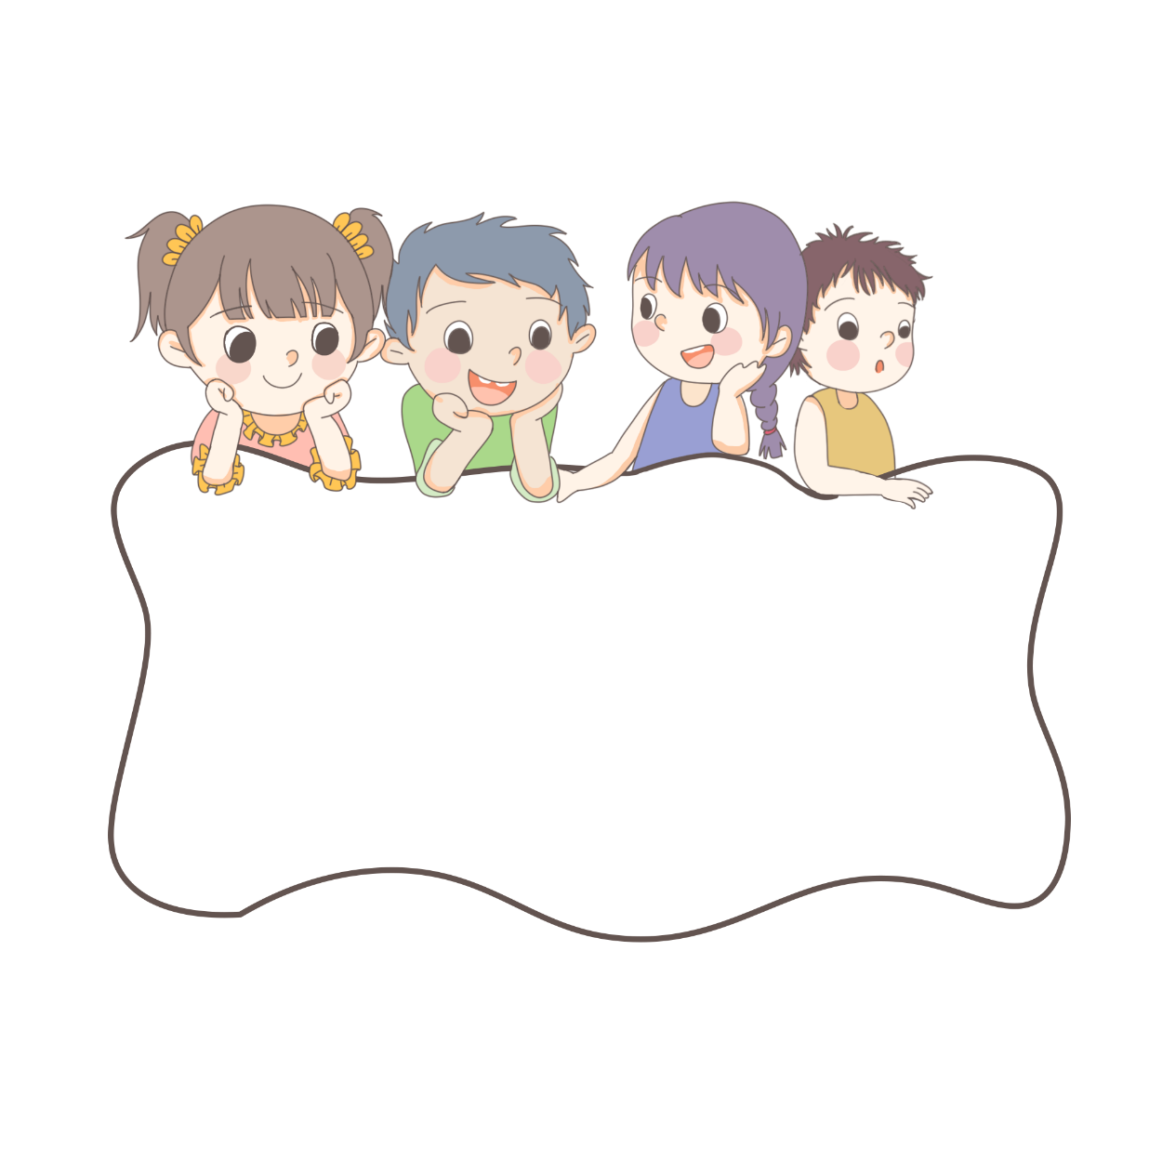

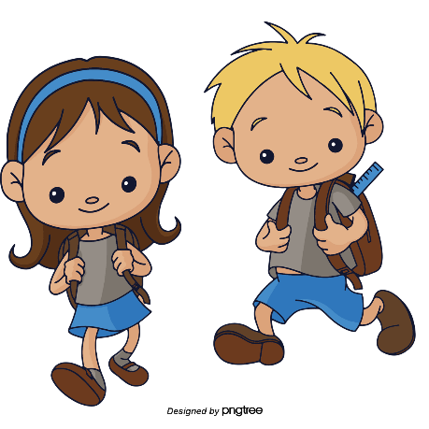
Đọc hiểu

Slide 21
1. Mỗi vật, con vật được nói trong bài làm việc gì?
Đồng hồ: báo phút, báo giờ.
Con gà trống: gáy vang ò … ó … o…, báo cho mọi người biết trời sắp sáng, mau mau thức dậy.
Con tu hú: kêu tu hú, tu hú báo hiệu sắp đến mùa vải chín.
Con chim sâu: bắt sâu, bảo vệ mùa màng.
Cành đào: nở hoa cho sắc xuân thêm rực rỡ, ngày xuân thêm tưng bừng.

Slide 22
2. Bé bận rộn như thế nào ?
Bé làm bài
Bé đi học
Bé quét nhà, nhặt rau.
Bé chơi với em đỡ mẹ.

Slide 23
3. Vì sao bé bận rộn mà lúc nào cũng vui? Chọn ý em thích:
Vì bé làm việc có ích.
A
Vì bé yêu thích việc mình làm.
B
Vì bé được làm việc như mọi người, mọi vật.
C

Slide 24
4. Bài tập đọc này muốn nói với em điều gì?
Mọi người, mọi vật đều làm việc. Làm việc mang lại niềm hạnh phúc, niềm vui.

Slide 25

LUYỆN TẬP

Slide 26
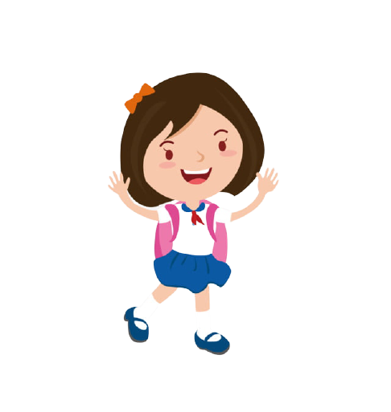
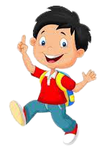
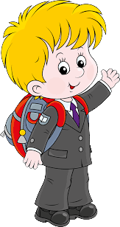
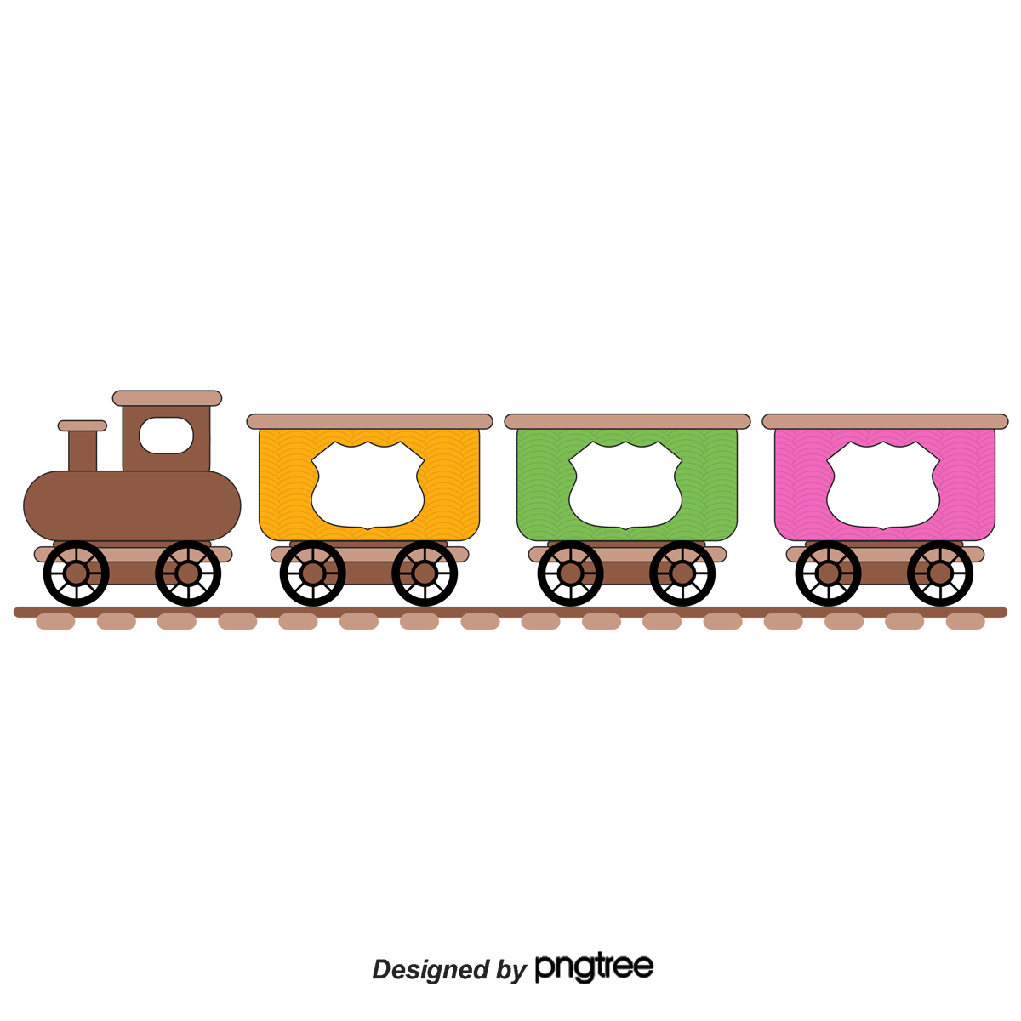
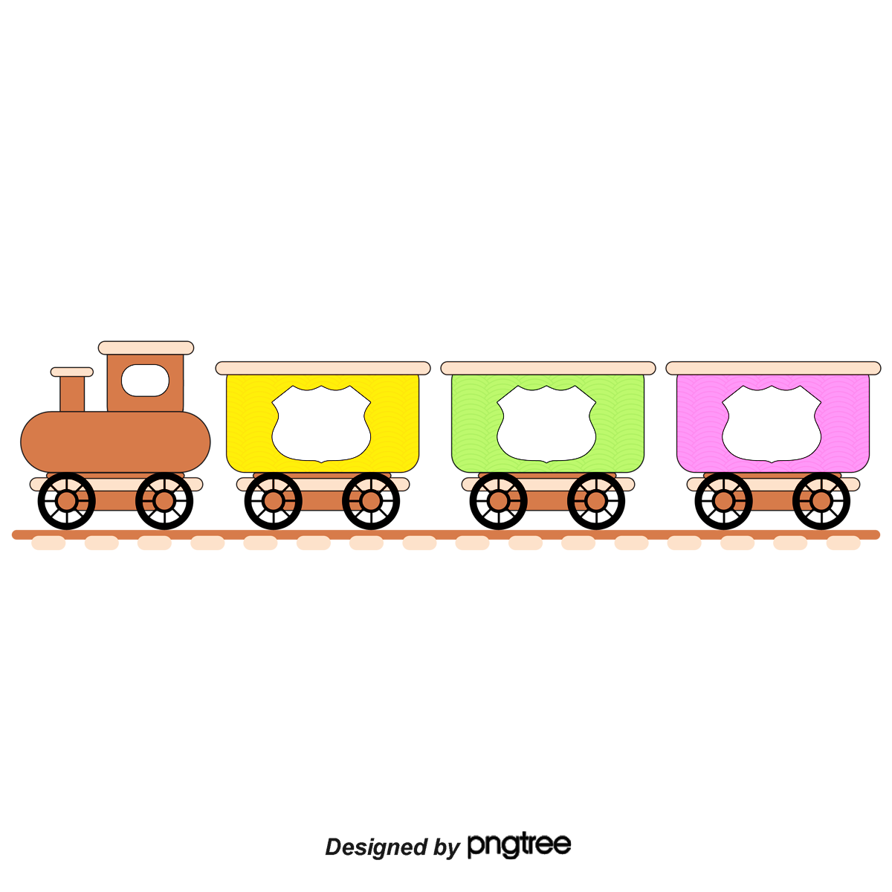
1. Tưởng tượng mỗi từ dưới đây là một hành khách. Hãy xếp mỗi hành khách vào toa tàu phù hợp:
em
nhà
chim
đồng hồ
ngày
sâu
gà
giờ
(quả) vải
tu hú
rau
phút
hoa
trời
mẹ
Con Vật
Thời gian
Người
Vật

Slide 27
em,
nhà,
chim,
đồng hồ,
ngày,
sâu,
gà,
giờ,
(quả) vải,
tu hú,
rau,
phút,
hoa,
trời,
mẹ,
Con Vật
Thời gian
Người
Vật

Slide 28

2. Tìm thêm các từ ngữ ở ngoài bài học
a) Chỉ người:
ông, bà, bố, cô, chú, thím.
Sự vật
b) Chỉ vật:
công viên, rạp chiếu phim, sở thú, bệnh viện, trường học,…
c) Chỉ con vật:
con chó, con khỉ, con dê, con ngựa, con mèo, ...
d) Chỉ thời gian:
d) Chỉ thời gian:
giây, tích tắc.

Slide 29
Ghi nhớ
Các từ chỉ người, vật, con vật, thời gian,...được gọi chung là các từ ngữ chỉ sự vật.

